Slide 1
ALDAGAIAK

Slide 2
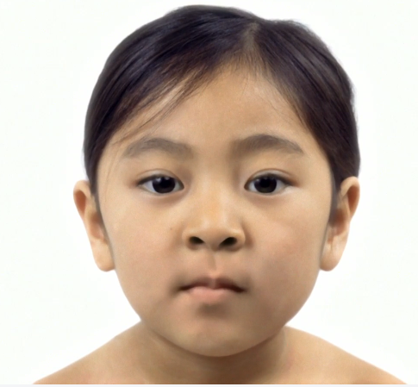
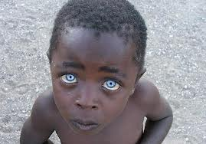
1.- Dikotomikoa
1 : A
: B
Normalean : 0 eta 1

Slide 3
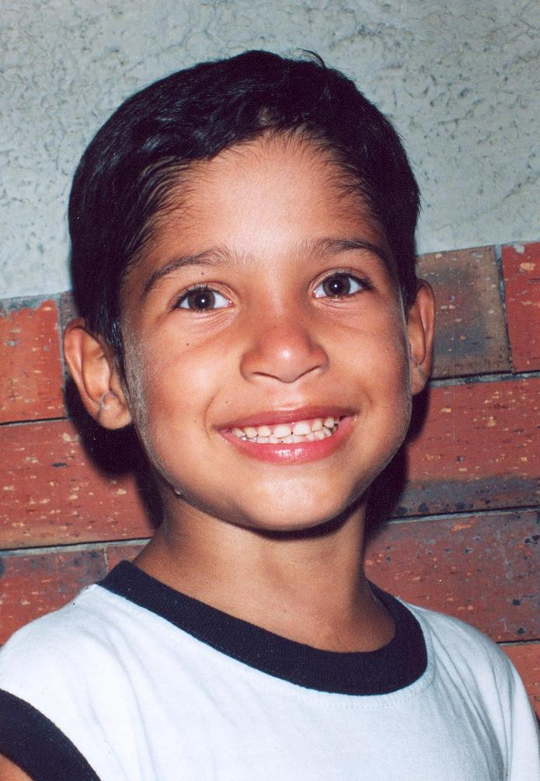
2.- Kategorizkoa
C : A
1 : A
2 : B

Slide 4
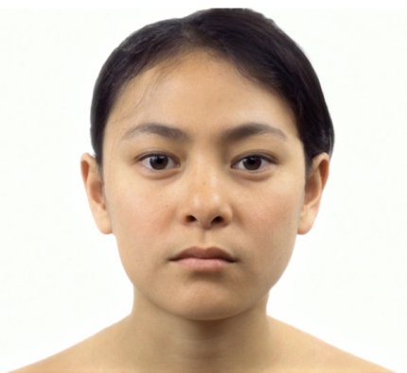
3.- Ordinala
1 2 3 4 5

Slide 5
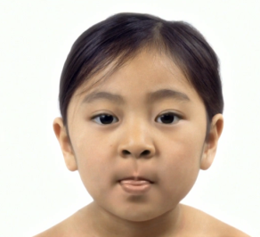
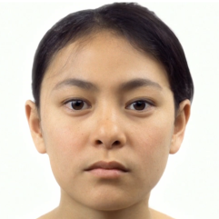
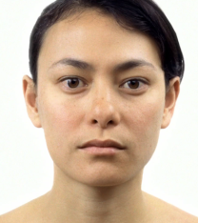
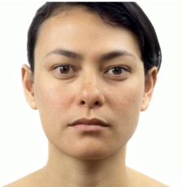
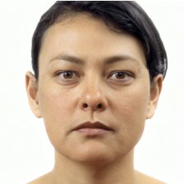
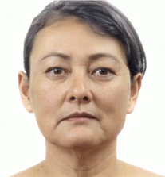
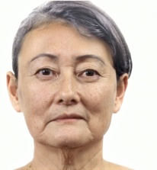
4.- Zenbakizkoa (EZ BENETAKOA)
1 2 3 4 5 6 7 8 9 10

Slide 6
5.- Jarraia
https://www.youtube.com/watch?v=JRqPJdgdnIM

Slide 7
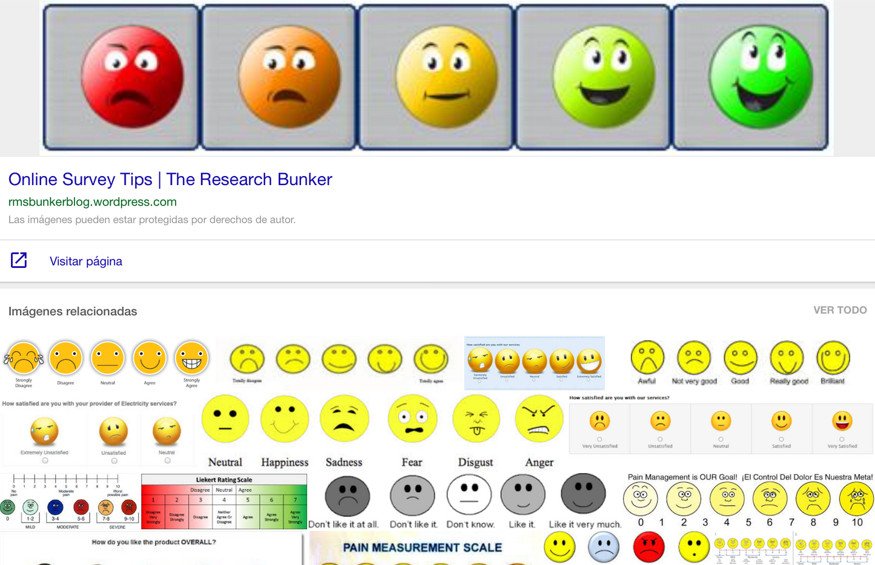
Estatistika hezkuntzan

